Slide 1
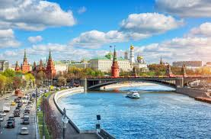
Moskova

Slide 2
5 faktaa
Moskovassa asuu n. 13.2 miljoonaa ihmistä.
Moskova on euroopan suurin kaupunki.
Moskovassa on 5 lentokenttää
Pietari oli ennen venäjän pääkaupunki
Helsingin ja moskovan välimatka on n.1092,7km .

Slide 3
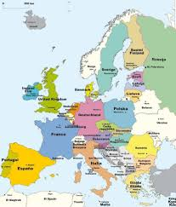
Venäjän kartta

Slide 4
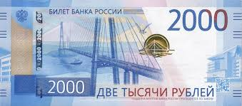
Venäjän rahayksikkö on rupla

Slide 5
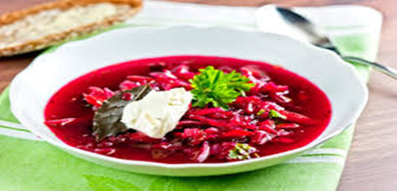
Venäjän kansallisruoka on burssikeitto.

Slide 12
Moskovan kulttuuri
Moskova on todellinen kulttuurikaupunki, jossa on jatkuvasti äärimmäisen korkeatasoisia esityksiä. Baletti on venäjällä maailmankuulua,oopperaa sitä esitetään bolSOISSa klassisen musiikin konsertteja on jatkuvasti laidasta laitaan. Moskovassa on myös operettia ja musikaaleja, joita on helppo kielitaidottoman seurata, ja korkeakulttuurin lisäksi siellä on tarjolla paljon viihdettä. Myös jatsia, rokkia ja poppia kaupungissa voi koska tahansa kuulla ,ja siellä on mahdollisuus mennä suuren luokan keikoille. Tapahtumia moskovassa on paljon, mutta ulkomalaiselle vierailijalle vain muutama niistä on kaikkein kiinnostavin. Hyviä aikoja vierailla moskovassa NIIN SÄIDEN KUIN TAPAHTUMIENKIN SUHTEEN OVAT AIKA UUDESTAVUODESTA LOPPIAISEN PÄÄTTYMISEEN,

Slide 13
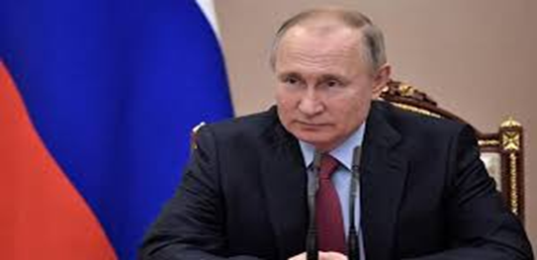
Venäjän presidentti on vladimir putin.

Slide 14
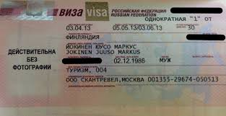
Venäjälle pääsee vain viisumilla.

